Slide 1

从案例出发的课堂工作坊
AI 前端设计
工作坊
把一个“能回答”的 AI 功能，
设计成用户敢用、能改、能验证的产品。
今天的产出：关键时刻图 · 审计表 · 低保真方案
AI 前端设计工作坊
01
Notes:
[Sources]
Google PAIR Workshop Slides: https://pair.withgoogle.com/guidebook-v2/workshop/Guidebook-Workshop-Slides.pdf
CHI 2025 GenAI Design Thinking course: https://sites.google.com/umd.edu/genaidesignthinking
Visual generated with OpenAI image generation for this deck.

Slide 2
这不是听完就忘的分享
这堂课结束时，
每组要带走 4 个东西。
01
02
03
04
关键时刻
机会陈述
控制审计
一张草图
AI 最可能帮上忙或帮倒忙的那一刻
用用户的语气说清“我需要什么”
哪里要确认、拒绝、修改与撤销
把状态和证据放进页面
规则：所有概念都要回到同一个案例；每讲 1 个方法，就产出 1 张可用的设计工件。
AI 前端设计工作坊
02
Notes:
[Sources]
Google PAIR Workshop Slides: https://pair.withgoogle.com/guidebook-v2/workshop/Guidebook-Workshop-Slides.pdf
CHI 2025 GenAI Design Thinking course: https://sites.google.com/umd.edu/genaidesignthinking

Slide 3
贯穿案例：销售异常分析助手
先别设计页面。
先认识你要解决的用户时刻。
场景
AI 会做什么？
门店经理在早晨站会前 3 分钟，
要决定今天先跟进哪一家门店。
分析异常
生成原因摘要
生成跟进消息草稿
数据：昨日销售、库存预警、AI 原因摘要。
它也可能：无结果、低置信度、数据延迟、建议不当。
AI 前端设计工作坊
03
Notes:
[Sources]
Google PAIR Workshop Slides: https://pair.withgoogle.com/guidebook-v2/workshop/Guidebook-Workshop-Slides.pdf
Google Codelab: https://codelabs.developers.google.com/codelabs/pair-guidebook

Slide 4
热身：先找风险，而不是先找功能
如果它做错了，
哪一个时刻最可能让用户受伤？
01
02
03
看不到异常
解释不可信
越权执行
AI 漏掉一家真的有问题的门店。
它说“库存导致下滑”，但没有证据。
它把跟进消息直接发给客户。
讨论：请选择一个时刻。它的后果是什么？用户当时最需要什么？
AI 前端设计工作坊
04
Notes:
[Sources]
Google PAIR Workshop Slides: https://pair.withgoogle.com/guidebook-v2/workshop/Guidebook-Workshop-Slides.pdf
活动提示：小组 5 分钟，选一个关键时刻；记录“后果”和“用户需要”。

Slide 5
工件 1：关键时刻图
把 AI 功能拆成 5 个时刻，
圈出最需要设计的那一个。
01
02
03
04
05
打开看板
选择异常
核验证据
生成草稿
确认发送
看到门店列表
查看 AI 原因
判断是否可信
编辑跟进消息
留下审计记录
你们要圈：哪个时刻的“错误后果”最高？这个时刻就是接下来所有设计的焦点。
AI 前端设计工作坊
05
Notes:
[Sources]
Google PAIR Workshop Slides: https://pair.withgoogle.com/guidebook-v2/workshop/Guidebook-Workshop-Slides.pdf
活动提示：小组 7 分钟，圈一个关键时刻并写下原因。

Slide 6
工件 2：机会陈述
不说“我要加一个 AI 功能”。
要用用户的语气，写出真正的问题。
当 [ 关键时刻 ] 发生时，
我需要 [ 用户需要 / 任务 ] ，以便 [ 想避免的后果 / 目标 ] 。
01
02
差的写法
好的写法
“给看板增加 AI 异常分析。”
“我需要知道原因是否可信，以便决定是否联系门店。”
AI 前端设计工作坊
06
Notes:
[Sources]
Google PAIR Workshop Slides: https://pair.withgoogle.com/guidebook-v2/workshop/Guidebook-Workshop-Slides.pdf
活动提示：小组 5 分钟；每组写一句机会陈述。

Slide 7
工件 3：控制与风险审计
AI 能给建议，
但不能偷走用户的决定权。
Q1
Q2
Q3
用户知道它依据什么吗？
用户能拒绝或修改吗？
如果错了，后果多大？
来源、时间、数据范围是否可查看？
结果能编辑吗？能否重新生成？
低 / 中 / 高风险分别要什么确认？
审计结论：涉及“发送、删除、写入、付款”等动作时，默认让用户确认，并提供撤销或替代路径。
AI 前端设计工作坊
07
Notes:
[Sources]
Google PAIR Workshop Slides: https://pair.withgoogle.com/guidebook-v2/workshop/Guidebook-Workshop-Slides.pdf
Microsoft HAX: https://www.microsoft.com/en-us/haxtoolkit/ai-guidelines/
活动提示：小组 8 分钟，针对所选关键时刻回答 Q1–Q3。

Slide 8
工件 4：把状态画进界面
“正常结果”只是 1/4。
其余 3 个状态决定用户是否信任它。
01
02
03
04
输入前
生成中
结果后
失败时
示例任务
数据范围 / 限制
当前阶段
停止 / 取消
编辑 / 来源
重新生成 / 确认
保留输入
重试 / 改写 / 转人工
检查：页面里有没有“来源 / 编辑 / 停止 / 确认 / 重试”这五类入口？
AI 前端设计工作坊
08
Notes:
[Sources]
Google PAIR Workshop Slides: https://pair.withgoogle.com/guidebook-v2/workshop/Guidebook-Workshop-Slides.pdf
Microsoft HAX: https://www.microsoft.com/en-us/haxtoolkit/ai-guidelines/
活动提示：小组 8 分钟，画出四种状态。

Slide 9
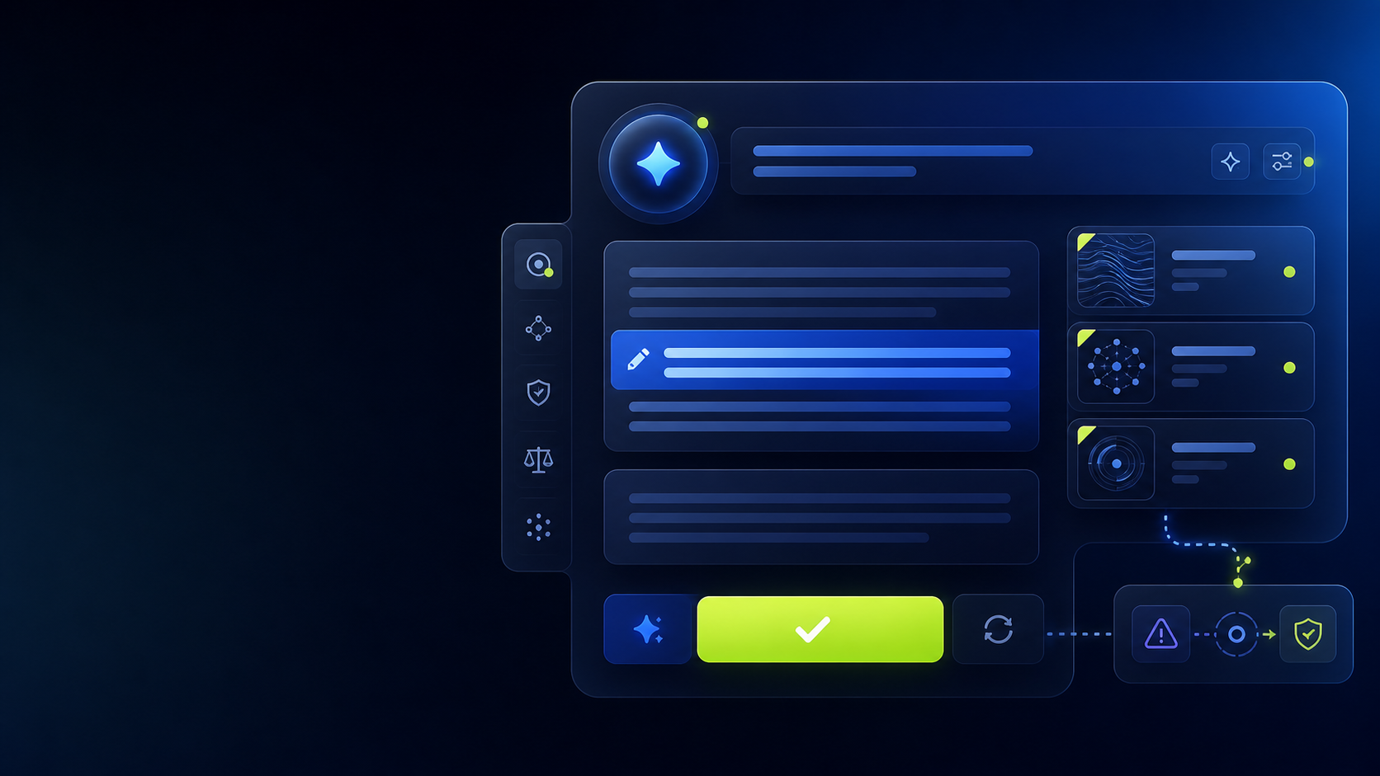
参考：把可信交互做成可见界面
用户不需要
AI 像人。
用户需要它
清晰、可控、
有证据。
把“魔法感”换成：
阶段、来源、确认、撤销和反馈。
看得懂 · 改得动 · 有退路
AI 前端设计工作坊
09
Notes:
[Sources]
Google PAIR Workshop Slides: https://pair.withgoogle.com/guidebook-v2/workshop/Guidebook-Workshop-Slides.pdf
Microsoft HAX: https://www.microsoft.com/en-us/haxtoolkit/ai-guidelines/
Visual generated with OpenAI image generation for this deck.

Slide 10
工程落地：三道护栏
模型负责“建议”，
系统负责“决定”。
01
02
03
结构
权限
安全
固定 Schema
用字段渲染卡片与表单
不切割随机文本
模型可以提议工具调用
鉴权、写入、审计
由服务端裁决
密钥不进浏览器
模型文本、外链、上传、
工具返回均要校验
AI 前端设计工作坊
10
Notes:
[Sources]
OpenAI API Quickstart: https://platform.openai.com/docs/quickstart/make-your-first-api-request

Slide 11
设计冲刺：把四张工件收拢成一页
最后一轮：每组做 1 页，
并用 2 分钟讲清楚。
A
B
C
D
关键时刻
机会陈述
控制审计
低保真草图
画出用户流程，圈高风险时刻。
用“我需要……以便……”写一句。
写清楚证据、确认、拒绝与撤销。
画出正常、生成中、失败、确认。
汇报规则：不用介绍“功能很多”；只回答——用户在哪一刻最需要帮助、为什么这个设计值得信任。
AI 前端设计工作坊
11
Notes:
[Sources]
Google PAIR Workshop Slides: https://pair.withgoogle.com/guidebook-v2/workshop/Guidebook-Workshop-Slides.pdf
活动提示：小组 12 分钟制作 + 每组 2 分钟汇报。

Slide 12
复盘
上完这堂课，
以后都用这三问
检查 AI 前端。
01
用户知道
下一步做什么吗？
02
AI 的结论能被
核验和纠正吗？
03
慢了、错了、越权时，
用户有出路吗？
它们不保证 AI 永远正确，但能保证用户始终有理解、控制和恢复的路径。
AI 前端设计工作坊
12
Notes:
[Sources]
Google PAIR Workshop Slides: https://pair.withgoogle.com/guidebook-v2/workshop/Guidebook-Workshop-Slides.pdf
Microsoft HAX: https://www.microsoft.com/en-us/haxtoolkit/ai-guidelines/
CHI 2025 GenAI Design Thinking course: https://sites.google.com/umd.edu/genaidesignthinking

